Slide 1
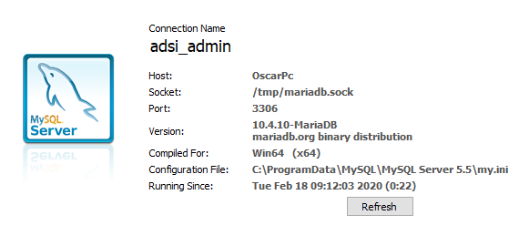
Server status
Esa parte nos indica la informacion general de Mysql, tales como host, port y la version de Myqls.
Tambien nos muestra la ruta donde se encuentra la configuracion.
De igual manera un boton donde se puede refrescar la informacion.

Slide 2
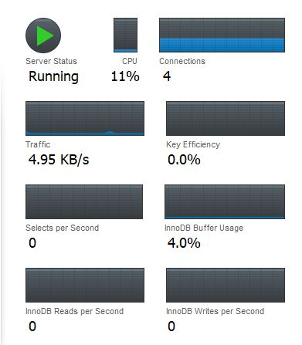
Server status
En este espacio se visualiza toda la informacion de velocidad de conexión, si se encuentra activo el servidor y el uso del cpu.
Ademas de otros datos sobre la conexión de la base de datos

Slide 3
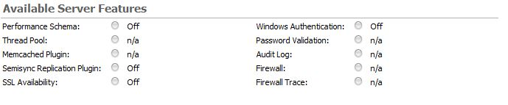
Status server
En este recuadro como su nombre lo indica nos muestra las caracteristicas que estan disponibles en el servidor, tales como la realizacion de un esquema o base de datos, la autenticacion de windows y el firewal , en este momento indican que no aplican o estan apagados.

Slide 4
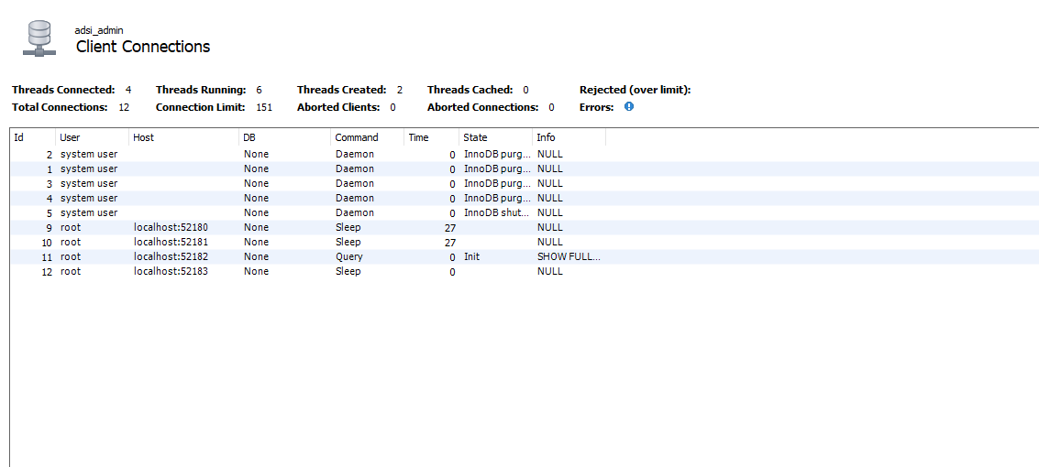
Client connections
En el cuandro de client connections podemos observar el número conexiones del cliente como las conexiones limites

Slide 5
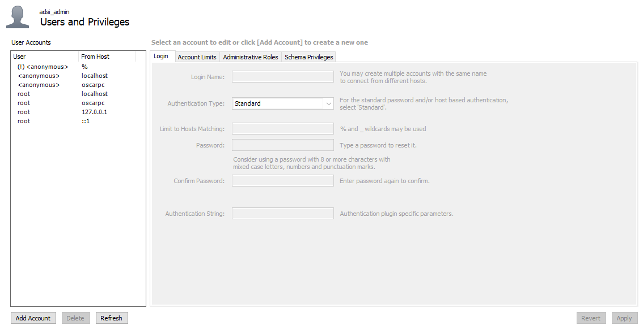
Usuarios y privilegios
En este espacio nos indica que podemos agregar cuentas para podernos conectar a diferentes bases de datos,administrar roles y a los privilegios de esquema.

Slide 6
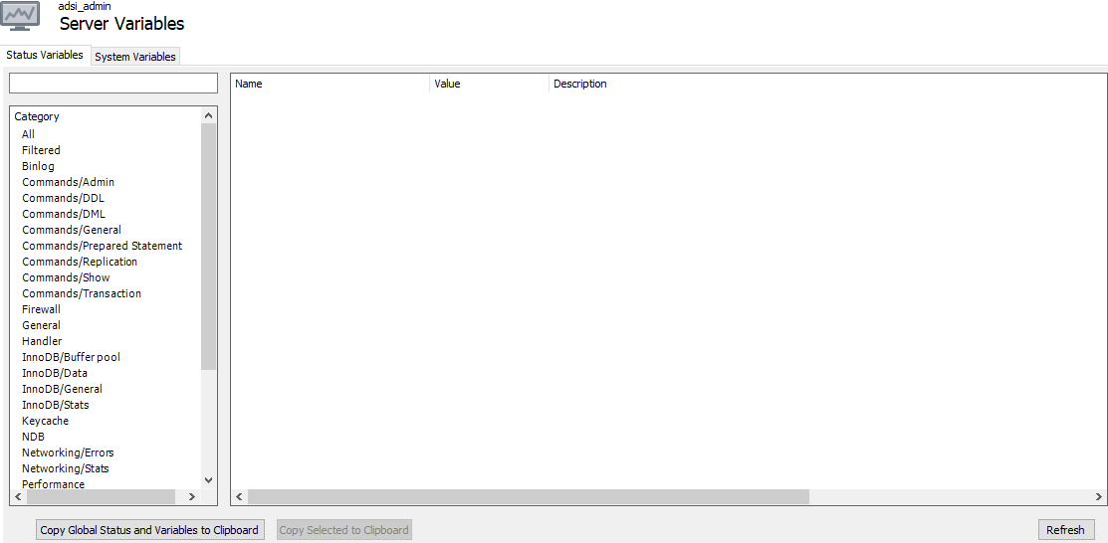
Estado y sistema de variables
Aquí en esta area podemos observar el sistema de variables y su estado

Slide 7
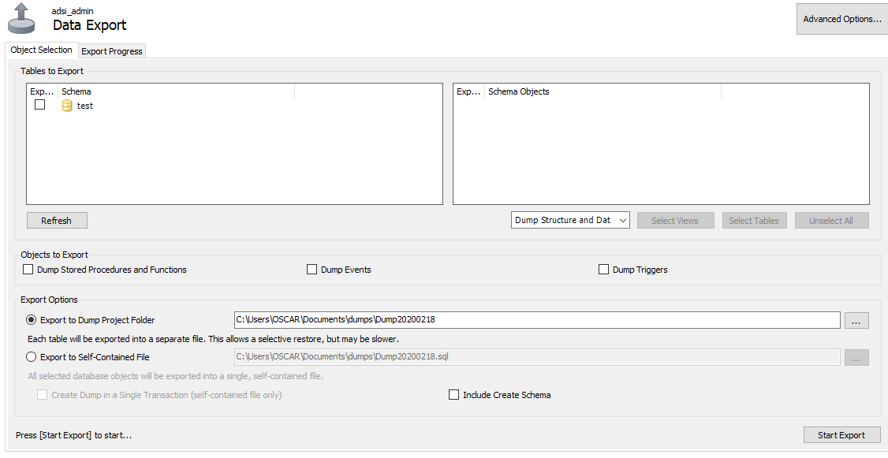
Exportación de datos
Sirve para hacer guardado de datos ya sea para ingresarlas o sacarlas del sistema y de la conexión

